Slide 1


Planet.Shop
Von Robin Gugel, Daniel Mazanek, Patrick Mistelberger, David Pointner, Oscar Yim

Slide 2
Themen:
Was ist Planet.Shop?
Verwendete Technologien
User Stories (7 Stück)
UC Diagramm
Entitys
Zusammenfassung

Slide 3

Was ist Planet.Shop?
App für Kauf / Verkauf von Produkten - C2C
Leichtes Handling für private Verkäufer

Slide 4




Verwendete Technologien:
Server: REST-Service mit DerbyDb → Java
Android App → Kotlin
Warum Kotlin? Boilerbladecode / Übersicht
Datenübertragung → Google Gson API

Slide 5
US1: Waren anzeigen - Backlog
Aufgabenstellung: alle Waren als Liste anzeigen
FA: Waren mit Name, Bild, Preis anzeigen
NFA: -
DoD: App starten und alle Produkte in Grid anzeigen

Slide 6
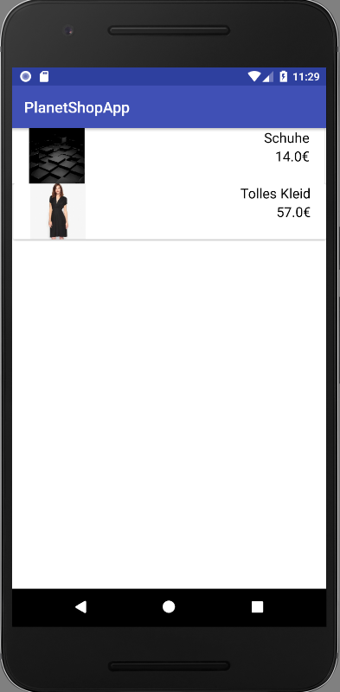
US1: Waren anzeigen - Implementierung
App-Konstrukt erstellen
(MainFragment, mainFragment.xml, DataService,
Adapter, Decorator, ViewHolder, Entity)
Ergebnis: →

Slide 7
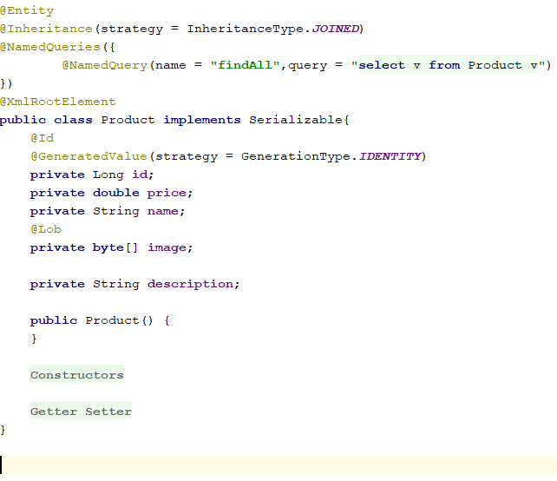
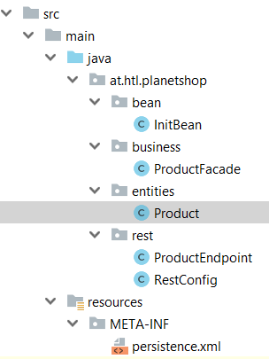
US1: Waren anzeigen - Code
Server mit Rest-Service - Methode getAllProducts()

Slide 8
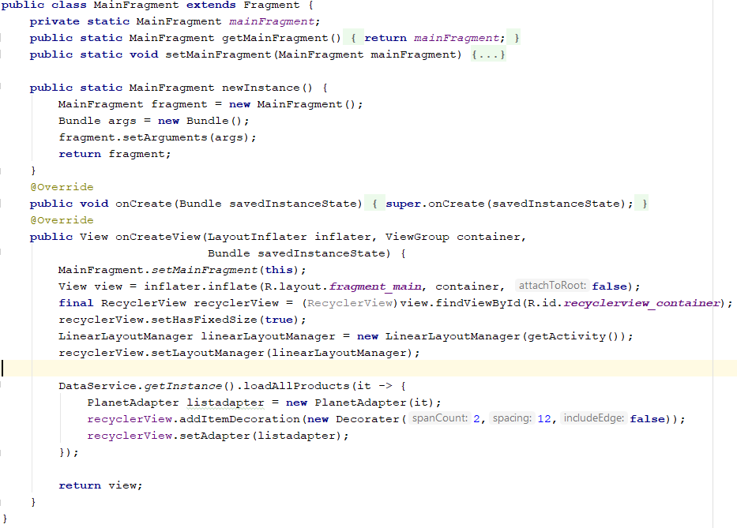
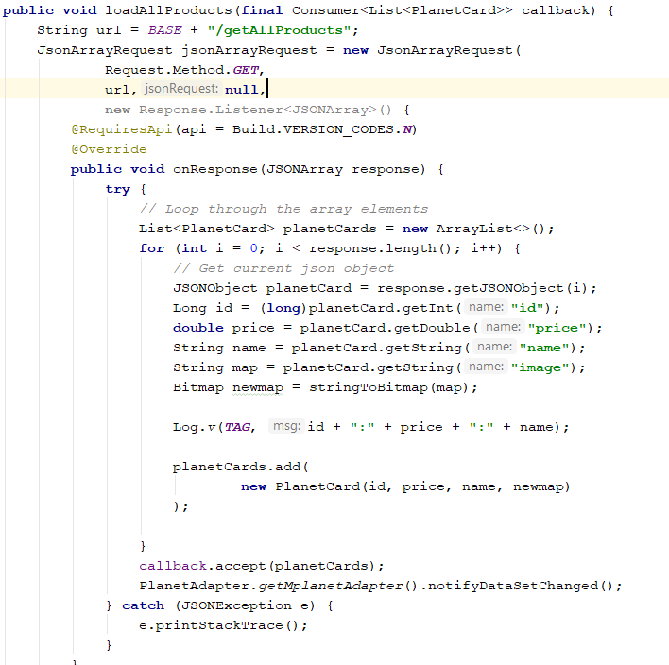
US1: Waren anzeigen - Code

Slide 9
US2: Warendetails anzeigen - Backlog
Aufgabenstellung: Bei Klick neues Fenster mit Details
FA: Waren mit Name, Bild, Preis, Description, verfügbarer Menge anzeigen
NFA: -
DoD: Bei Klick auf Produkt Details anzeigen

Slide 10
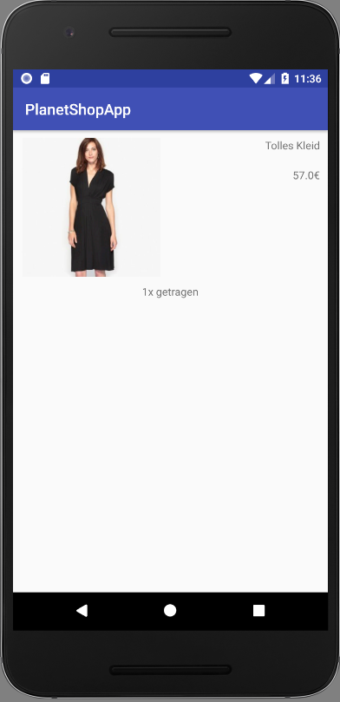
US2: Warendetails anzeigen - Implementierung
Server: hzfg von getProductById()
App: hzfg eines neuen Requests, neues Fragment + xml hinzufügen

Slide 11
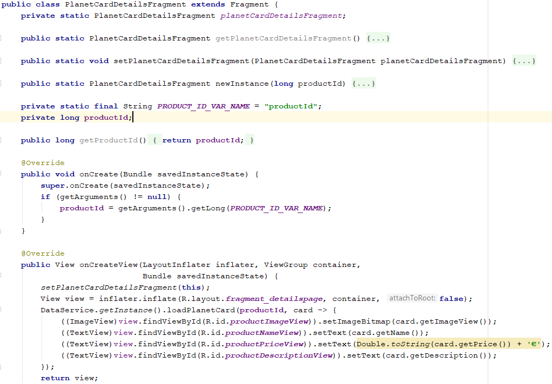
US2: Warendetails anzeigen - Code

Slide 12
US3: Waren vermerken - Backlog
Aufgabenstellung: zusätzlicher Menüpunkt Warenkorb
FA: Produkte in Warenkorb einfügen + entfernen
NFA: easy to use
DoD: Möglichkeit, Produkte aus dem Warenkorb anzuzeigen, hinzuzufügen, und zu entfernen

Slide 13
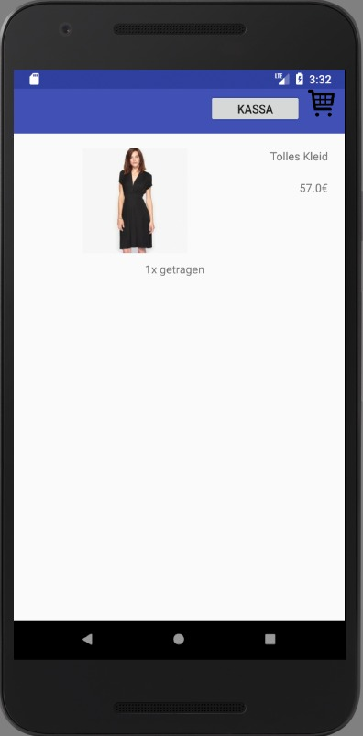
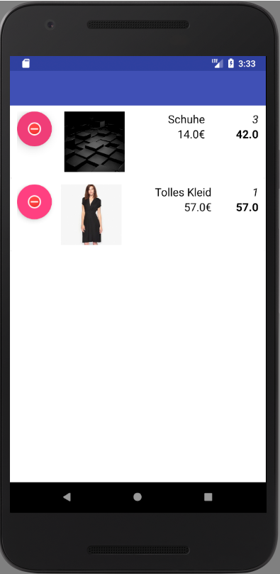
US3: Waren vermerken - Implementierung
Remote Db für vermerkte Produkte
Oben links Button zum hinzufügen
Daneben Warenkorb öffnen
Warenkorb – Seite

Slide 14
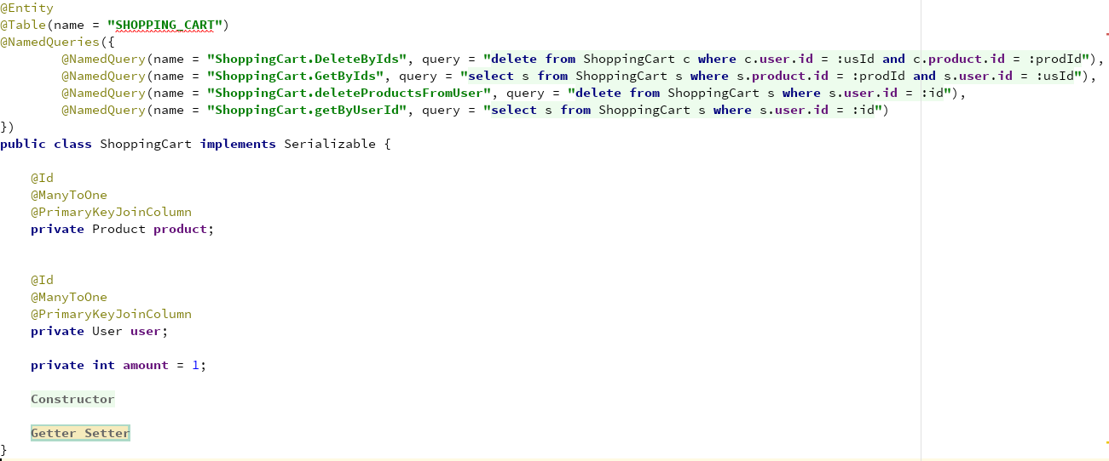
US3: Waren vermerken - Code

Slide 15
US4: Ware suchen - Backlog
Aufgabenstellung: Waren in der Liste mit Filter suchen
FA: gefilterte Liste anzeigen
NFA: -
DoD: Beim Eingeben des Suchbegriffes müssen im Hintergrund die Entitäten von der Datenbank abgefragt werden, auf die der Suchbegriff passt.

Slide 16
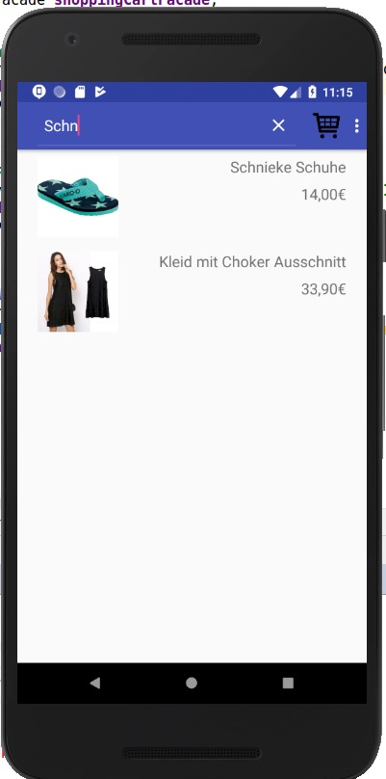
US4: Ware suchen - Implementierung
App: GET-Request absetzen
(Filter als Parameter)
Server: DAO liefert gefilterte Liste

Slide 17
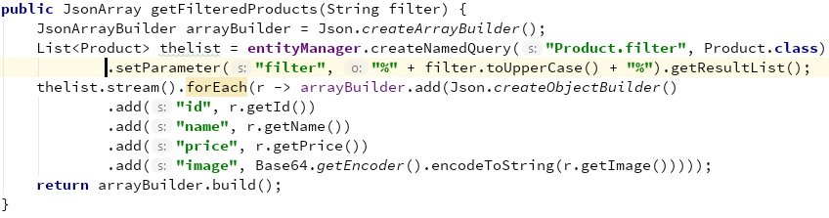
US4: Ware suchen - Code

Slide 18
US7: Account erstellen + verwalten - Backlog
Aufgabenstellung: Account erstellen + verwalten
FA: anmelden + abmelden möglich
NFA: einfache Bedienung
DoD: Wenn ich als Benutzer mich einfach Registrieren kann und Einloggen kann. Im Fall möchte ich als Benutzer mein Passwort ändern können oder meinen Account löschen lassen

Slide 19
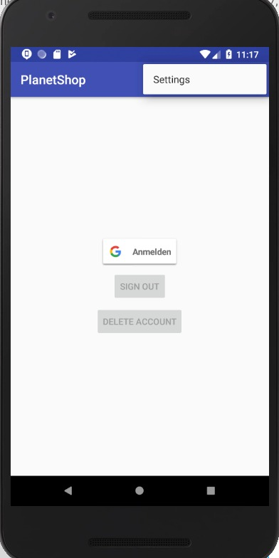
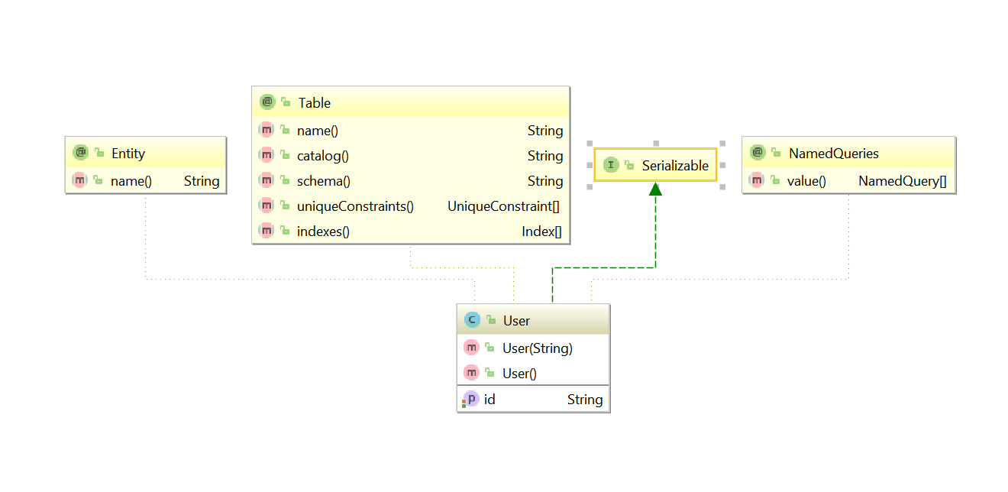
US7: Account erstellen + verwalten - Implementierung
App: Einbinden der Google API
Server: neue Tabelle User (E-Mail Adr als PK)

Slide 20
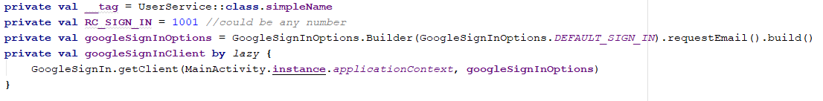
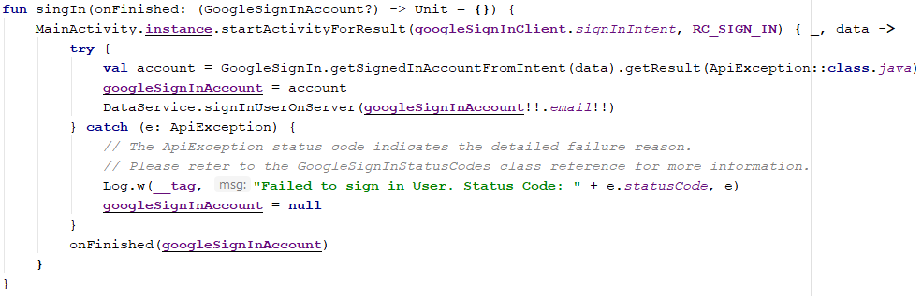
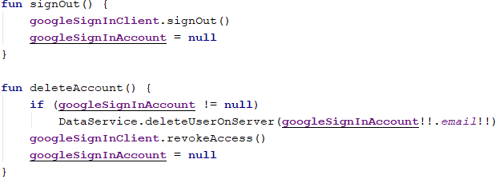
US7: Account erstellen + verwalten - Code

Slide 21
US8: Kontakt aufnehmen - Backlog
Aufgabenstellung: Kontakt zum Verkäufer des Produktes aufnehmen
FA: Mit einem Buttonklick Google-API öffnen
NFA: -
DoD: Ich muss bei dem Produkt Schuhe den Verkäufer anschreiben können, dieser muss meine Mitteilung erhalten.

Slide 22
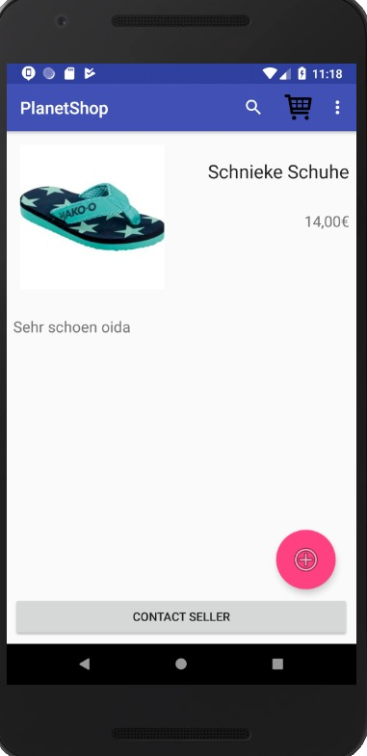
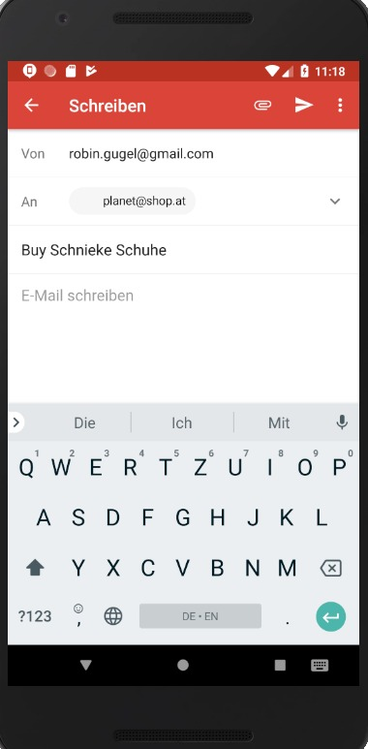
US8: Kontakt aufnehmen - Implementierung
App: Button “Contact Seller“
Verwendung von Google-API
Server: Email wurde zum Product hinzugefügt

Slide 23
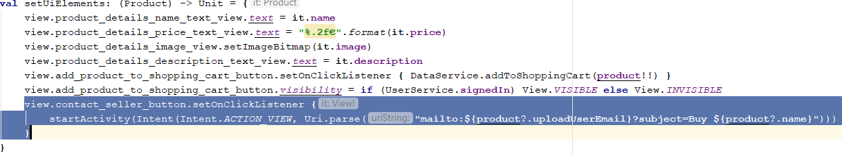
US8: Kontakt aufnehmen - Code

Slide 24
US5: Ware zum Verkauf anbieten - Backlog
Aufgabenstellung: neue Produkte hochladen können
FA: Benutzer ladet Produkt hoch und es ist für alle zum Verkauf sichtbar
NFA: -
DoD: Produkte müssen mit Beschreibung und Bild angeboten werden können. Dieses Angebot muss auf einem anderen Gerät sichtbar sein.

Slide 25
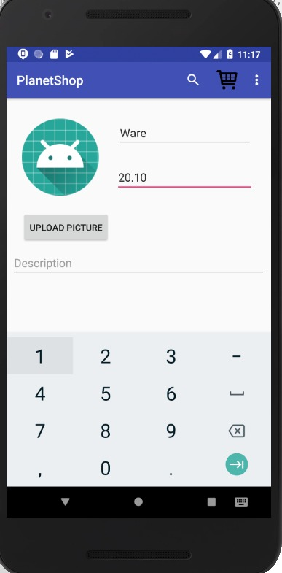
US5: Ware zum Verkauf anbieten - Implementierung
App: neues Fragment zum Hochladen von Produkten
Server: POST-Methode, Json Bildkonvertierung

Slide 26
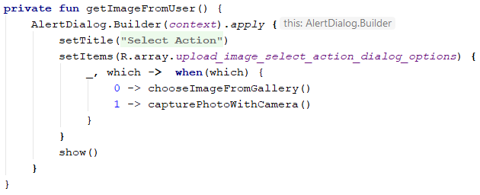
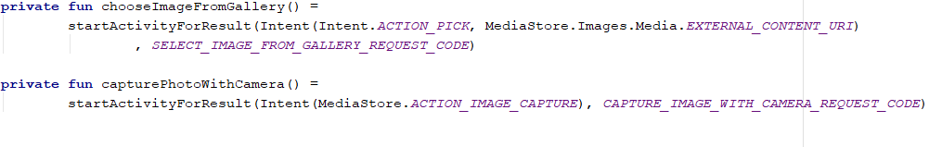
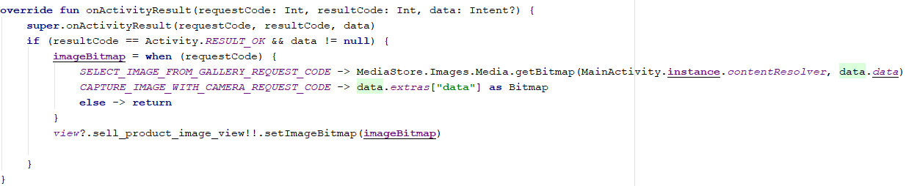
US5: Ware zum Verkauf anbieten - Code

Slide 27
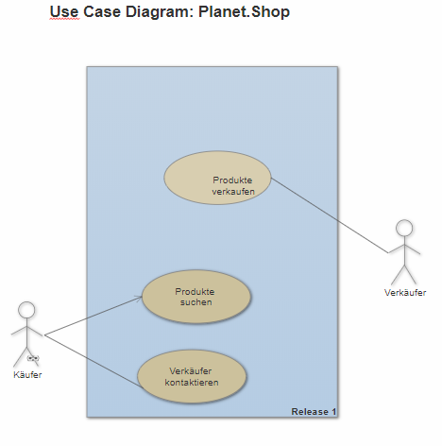
UC Diagram:

Slide 28
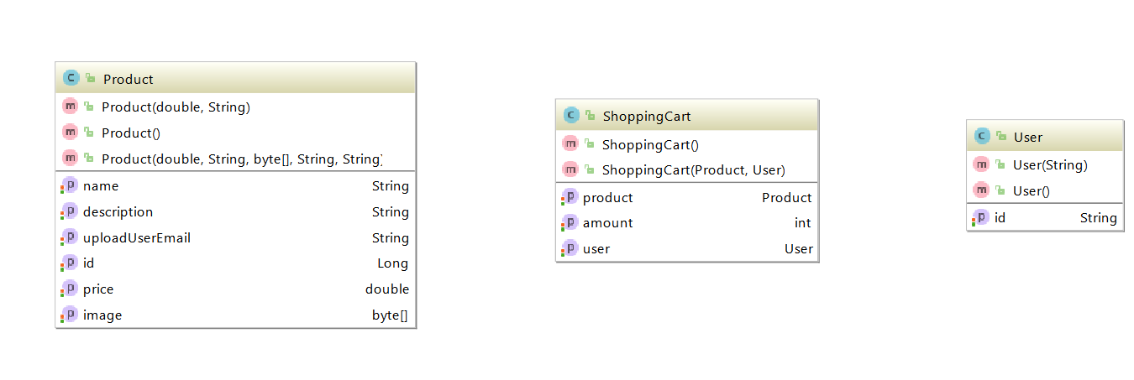
Entitys:

Slide 29
Zusammenfassung
Planet.Shop → Verkaufsplattform für Privatverkäufer / Kleinunternehmen
Benutzerfreundliches Userinterface
Zweisprachig (Internationale Anwendung der App möglich)

Slide 30
Vielen Dank für Eure Aufmerksamkeit!
Noch Fragen?

